Slide 1


دعم التعلمات الأساس
– اللغة العربية –
المستوى
5
المسار 3
لبنة التحدي
الحصة 07
نسخة تجريبية خاصة بمؤسسات الريادة غير نهائية
- نسخة قيد التطوير -

Slide 2


خاص بالأستاذ(ة)
توجيهات لاستعمال العرض
شرائح خاصة بالأستاذ(ة)
إرشادات للشروحات والتعليمات التي يجب على الأستاذ(ة) قولها
أمثلة على التوجيهات للأستاذ(ة)
يطلب من التلاميذ قراءة الكلمات

Slide 3


أهـــداف الـحـصة
في نهاية حصة اليوم، سيكون 80% من المتعلمين على الأقل قادرين على:
توقع مضمون النص "مستقبل مشرق" وقراءته بطلاقة؛
؛
فهم النص وتحليله وإبداء الرأي في أفكاره؛

Slide 4








أيقونات توجيهية
هذا النشاط مرتبط بتوظيف الألواح.
العمل الجماعي التفاعلي
يمر الأستاذ بين الصفوف
العمل الثنائي
عمل فردي على الكراسة
أصغي إلى أستاذي وألاحظ ما يفعله.
أُحَضِّرُ لوازمي المدرسية قبل بداية الدرس.
العمل في مجموعات صغرى

Slide 5



العدة اللازمة للحصة
الدفتر
اللوحة
الكراسة
بطاقات الكلمات

Slide 6

هيكلة الحصة
 |  | افتتاح الحصة: تعلم سلوك اليوم التصريح بالهدف
 |  | نشاط اعتيادي: إملاء جمل تتضمن همزتا الوصل والقطع الإلقاء الشعري
 |  | أنشطة القراءة والكتابة توقع مضمون النص وقراءته بطلاقة؛ فهم النص وتحليله وإبداء الرأي في أفكاره كتابة: الإجابة عن أسئلة الفهم والتحليل
 |  | لعبة: - قراء اليوم
 |  | اختتام الحصة - تذكير بالواجبات المنزلية - تبصر الحصة
3 دقائق
05 دقيقة
55 دقيقة
5 دقائق
دقيقتان

Slide 7
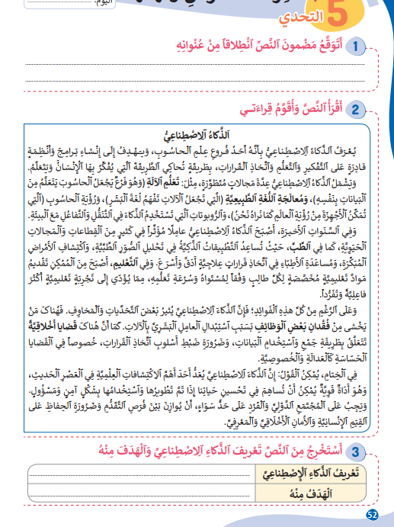
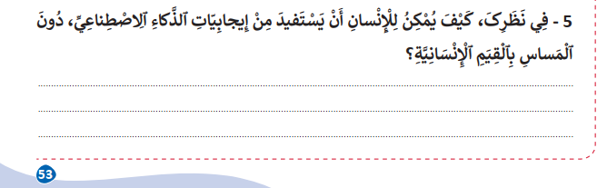
تتذكرون النشاط المنزلي الذي كلفتكم به نهاية الحصة السابقة(الصفحتان 52 و53). سأراقب ما قمتم به.
في منزلي سأقوم ب:
1- أكتب توقعي لمضمون النص في مكانه: النشاط1؛
2- أقرأ النص (الذكاء الاصطناعي) بدقة وطلاقة واسترسال؛
3- أجيب عن السؤال رقم5 الصفحة 53 وأنقل الجواب على دفتري؛
4- أستعد لعرض إنجازي على أستاذي.

Slide 8
1
افتتاح الحصة

Slide 9
مرحبا بكم، سننطلق في حصة اللغة العربية.
سلوك اليوم
أخذ الكلمة باسم المجموعة

Slide 10

اليوم سنتعرف على الإجراءات المتعلقة بأخذ الكلمة باسم المجموعة
يَتِمُّ التّوافُقُ عَلى مُيَسِّرٍ واحِدٍ لِكُلِّ نَشاطٍ؛
يُسَجِّلُ الْمُيَسِّرُ ما تَوافَقَ عَلَيْهِ أَعْضاءُ الْمَجْموعَةِ؛
يَطْلُبُ الْإِذْنَ مِنَ الْأُسْتاذِ(ةِ) قَبْلَ عَرْضِ الْمَنْتوجِ؛
يَعْرِضُ الْعَمَلَ باسْمِ الْمَجْموعَةِ بِصَوْتٍ واضِحٍ ؛
يَشْكُرُ أَعْضاءَ الْمَجْموعَةِ، وَيُسَجِّلُ مُلاحَظاتِ باقي الْمَجْموعاتِ، وَتَوْجيهاتِ الْأُسْتاذِ(ةِ)؛

Slide 11
يصرح الأستاذ بالهدف من الحصة بشكل واضح ومختصر. ويمكن تسجيله على جانب من السبورة.
في حصة اليوم سنعمل جميعا على تحقق الهدف الآتي:

Slide 12
2
  إملاء
  الإلقاء الشعري
نشاط اعتيادي

Slide 13


  سأملي عليكم جملا فيها كلمات تتضمن همزتي الوصل والقطع. خذوا ألواحكم واستعدوا
  اكتبوا: انطلق القطار، وأحسست بالأمان

Slide 14

الكل يرفع اللوحة عند الإشارة، لكي نصحح جميعا.
اِنْطَلَقَ ٱلْقِطارُ، وَأَحْسَسْتُ بِٱلأَمانِ.
السبب | نوع الهمزة | الكلمات
فعل خماسي أوله همزة | وَصْل | اِنْطَلَقَ
اسم معرف ب(ال) | وَصْل | ٱلْقِطارُ
أول الفعل الماضي الثلاثي المزيد | قَطْع | وَأَحْسَسْتُ
همزة التعريف(ال) + همزة أصلية في الكلمة | وَصْل(ال) + قَطْع (أمان) | بِٱلأَمانِ

Slide 15
  اُكتبوا: أكتب اسمي على اللوحة.

Slide 16
الكل يرفع اللوحة عند الإشارة، لكي نصحح جميعا.
أَكْتُبُ ٱسْمي عَلى ٱللَّوْحَةِ.
لاحظوا جيدا، وصححوا.
ما نوع الهمزة في كلمات الجملة؟

Slide 17

  الآن، سأعرض عليكم بيتين شعريين، سأقرأ قراءة شعرية معبرة، وستفعلون مثلي
قُـمْ لِلْمُعَـلِّمِ وَفِّــهِ ٱلتَّبْـجـيـلا
كادَ ٱلْمُعَـلِّمُ أَنْ يَكـونَ رَســولا
أَعَـلِمْتَ أَشْـرَفَ أَوْ أَجَـلَّ مِنَ ٱلَّـذي
يَـبْني وَيُنْـشِـئُ أَنْفُـساً وَعُـقــولا
الشاعر: أحمد شوقي
اَلْإِجْلالُ وَٱلِاحْتِرامُ

Slide 18

  اقرؤوا قراءة هامسة، أقرأ لزميلي ويقرأ لي
قُـمْ لِلْمُعَـلِّمِ وَفِّــهِ ٱلتَّبْـجـيـلا
كادَ ٱلْمُعَـلِّمُ أَنْ يَكـونَ رَســولا
أَعَـلِمْتَ أَشْـرَفَ أَوْ أَجَـلَّ مِنَ ٱلَّـذي
يَـبْني وَيُنْـشِـئُ أَنْفُـساً وَعُـقــولا
الشاعر: أحمد شوقي
اَلْإِجْلالُ وَٱلِاحْتِرامُ

Slide 19
  قراءات فردية جهرية مع تصحيح الإلقاء الشعري
قُـمْ لِلْمُعَـلِّمِ وَفِّــهِ ٱلتَّبْـجـيـلا
كادَ ٱلْمُعَـلِّمُ أَنْ يَكـونَ رَســولا
أَعَـلِمْتَ أَشْـرَفَ أَوْ أَجَـلَّ مِنَ ٱلَّـذي
يَـبْني وَيُنْـشِـئُ أَنْفُـساً وَعُـقــولا
الشاعر: أحمد شوقي
اَلْإِجْلالُ وَٱلِاحْتِرامُ

Slide 20
3
  توقع مضمون النص وقراءته بطلاقة؛
  فهم النص وتحليله وإبداء الرأي في أفكاره
  كتابة: الإجابة عن أسئلة الفهم والتحليل
أنشطة القراءة والكتابة

Slide 21
الآن، كل ثنائي ينشئ الخريطة الذهنية للعنوان، ويطرح توقعين أو ثلاثة عن مضمون النص: مستقبل مشرق
......
......
مُسْتَقْبَلٌ مُشْــرِقٌ
.......

Slide 22
يصوغ المتعلمون بمساعدة الأستاذ بعض التوقعات وتسجل على جانب من السبورة. مثلا:
اَلتَّوَقُّعاتُ
قَـدْ يَتَحَدَّثُ ٱلنَّصُّ عَنْ .....................
أَتَوَقَّعُ أَنْ يَتَحَدَّثَ ٱلنَّصُّ عَنْ .............
مُسْتَقْبَلٌ مُشْــرِقٌ
رُبَّما سَيَتَحَدَّثُ ٱلنَّصُّ عَنِ .................................

Slide 23
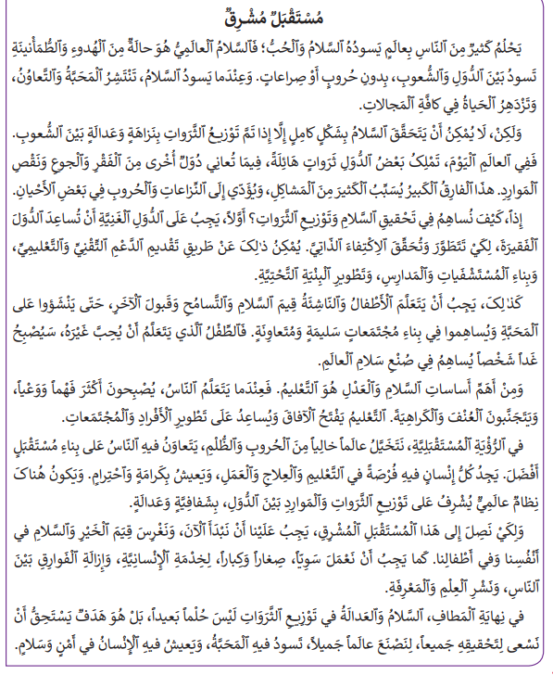
الآن، اقرؤوا النص قراءة فردية هامسة للتحقق من التوقعات، سأمر بين الصفوف.

Slide 24
لنصحح جميعا: ما الذي اعتمدتموه للتحقق (توجيههم لتعليل الجواب)
اَلتَّحَقُّــقُ

Slide 25
الآن ابحثوا عن العبارات الآتية في النص عبر قراءة هامسة، وضعوا سطرا تحتها
يَجِبُ أَنْ يَتَعَلَّمَ اؐلْأَطْفالُ وَاؐلنّاشِئَةُ قِيمَ اؐلسَّلامِ وَاؐلتَّسامُحِ وَقَبولَ اؐلْآخَرِ.
اَلتَّعْلِيمُ يُفْتَحُ اؐلْآفاقَ وَيُساعِدُ عَلَى تَطْويرِ اؐلْأَفْرادِ وَاؐلْمُجْتَمَعاتِ.
لِنَصْنَعَ عالماً جَميلاً، تَسودُ فِيهِ اؐلْمَحَبَّةُ، وَيَعيشُ فِيهِ اؐلْإِنْسانُ فِي أَمْنٍ وَسَلامٍ.

Slide 26
لنصحح جماعة

Slide 27
الآن، ركزوا جيدا مع قراءتي للنص. تابعوا ولا ترددوا بعدي

Slide 28

من خلال تتبعكم، ما رأيكم في قراءتي؟
متوسط | لا | نعم
 |  |  | - هَلْ كانَ صَوْتي مَسْموعاً وَواضِحاً؟
 |  |  | - هَلْ كانَتِ قِراءَتي مُسْتَرْسَلَةً؟
 |  |  | - هَلْ ٱحْتَرَمْتُ عَلاماتِ ٱلتَّرْقيمِ؟
 |  |  | - هَلْ كُنْتُ مُسْرِعاً في قِراءَتي؟
 |  |  | - هَلْ تُريدونَ أَنْ أُعيدَ ٱلْقِراءَةَ مَرَّةً ثانِيَةً؟

Slide 29

الآن دوركم، كل واحد منكم يقرأ النص قراءة هامسة.

Slide 30
الآن سأعين من يقرأ قراءة جهرية، تابعوا بأصبعكم، لإبداء رأيكم في قراءة القارئ(كل متعلم يقرأ فقرتين).

Slide 31

لآن، خذوا دفاتركم, قوموا باستخراج شبكة مفردات كلمة: السلام الموجودة في النص
اَلسَّلامُ

Slide 32
لنصحح جميعا، أحدكم يقرأ، والآخرون عليهم رفع الأصابع عندما يصل القارئ لكلمة ضمن الشبكة
اَلسَّلامُ
الهدوء
الطمأنينة
المحبة
الخير
التسامح
الأمن

Slide 33

الآن كل مجموعة تستخرج القيم النبيلة الموجودة في النص
اَلْقِيَمُ
اَلسَّلامُ

Slide 34
لنصحح جميعا، أحدكم يقرأ، والآخرون عليهم رفع الأصابع عندما يصل القارئ لقيمة نبيلة
اَلْقِيَمُ
اَلسَّلامُ
اَلْحُبُّ
اَلْمَحَبَّةُ
اَلتَّعاوُنُ
اَلتَّسامُحُ
قَبولُ اؐلْآخَرِ
اَلْعَدْلُ
اَلْخَيْرُ
اَلْأَمْنُ

Slide 35
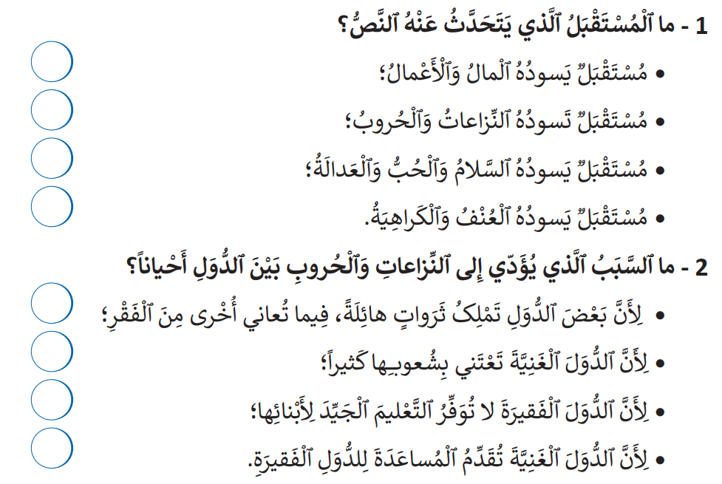
الآن في ثنائيات، ستبحثون عن الجواب المناسب للسؤالين الآتيين بوضع علامة أمام الاختيار الصحيح، مع تعليل جوابكم من النص

Slide 36
عند إشارتي، سنصحح جماعة على السبورة

Slide 37
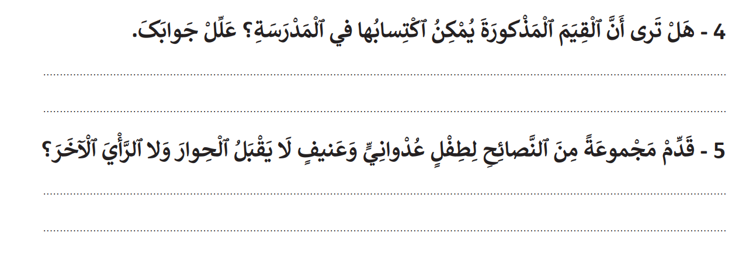
الآن، في مجموعات ستجيبون عن السؤالين الآتيين على دفاتركم، وزعوا الأدوار بينكم، سأمر بين الصفوف

Slide 38
عند إشارتي، كل مجموعة ستعرض أجوبتها، مع التعليل
عرض أعمال المجموعات من قبل الميسرين؛
فسح المجال للمجموعات الأخرى لإبداء رأيها في ما يقدمه كل ميسر؛
يقوم الأستاذ بتوجيه المتعلمين وتعديل أجوبتهم وتركيب الجواب المناسب؛
يتم التركيز على الاستراتيجية المعتمدة للتوصل إلى لجواب؛
يمكن تسجيل نماذج للأجوبة بشكل مركب على السبورة.

Slide 39
لنعد إلى النص: من يقرأ النص بطلاقة واسترسال؟

Slide 40


خذوا ألواحكم، كل واحد يكتب عبرة استخلصها من النص
أكتب على لوحتي العبرة من النص:

Slide 41

قرّاء اليوم
5
ألعاب

Slide 42
يشرح الأستاذ سيرورة المسابقة: تنتدب كل مجموعة ممثلا عنها ، يقرأ النص بعد انطلاق العداد.
بعد القراءة يدون الأستاذ على جدول عدد الأخطاء المرتكبة والمدة الزمنية المستغرقة في القراءة.
يتم الإعلان عن قراء اليوم، وتشجيعهم على قراءاتهم الجيدة.
تُعَدُّ ٱلْقِيَمُ ٱلْإِنْسانِيَّةُ ٱلْكَوْنِيَّةُ مِثْـلَ ٱلتَّسَامُحِ، وَٱلْعَدْلِ، وَٱلِاحْتِرامِ، وَٱلتَّعاوُنِ؛ أَسَاساً لِعَيْشٍ مُشْتَرَكٍ بَيْنَ ٱلنّاسِ. لِذلِكَ يَجِبُ عَلَيْنا أَنْ نَقْبَلَ ٱلْآخَرَ وَنَتَعامَلَ مَعَهُ بِمَحَبَّةٍ وَٱحْتِرامٍ، وَأَنْ نَرْفُضَ ٱلْعُنْفَ، وَٱلْكَراهِيَةَ، وَٱلتَّعَصُّبَ.
هَذِهِ ٱلْقِيَمُ ٱلنَّبيلَةُ وَغَيْرُها، تُساعِدُنا عَلى بِناءِ عالَمٍ أَفْضَلَ، يَعيشُ فيهِ ٱلْجَميعُ في سَلامٍ وَأَمانٍ. يَتَعَلَّمُ ٱلْأَطْفالُ هذِهِ ٱلْقِيَمَ في ٱلْمَدارِسِ وَٱلْبُيوتِ. إِنَّ ٱلْقِيَمَ ٱلْإِنْسانِيَّةَ ٱلنّبيلَةَ تَجْمَعُ بَيْنَ ٱلشُّعوبِ وَٱلثَّقافاتِ ٱلْمُخْتَلِفَةِ. فَلْنَجْعَلْ هذِهِ ٱلْقِيَمَ تَظْهَرُ في سُلوكاتِنا ٱلْيَوْمِيَّةِ، حَتى تَصيرَ مَنْهَجاً في حَياتِنا.

Slide 43
الواجبات المنزلية
تبصر الحصة
5
اختتام الحصة

Slide 44

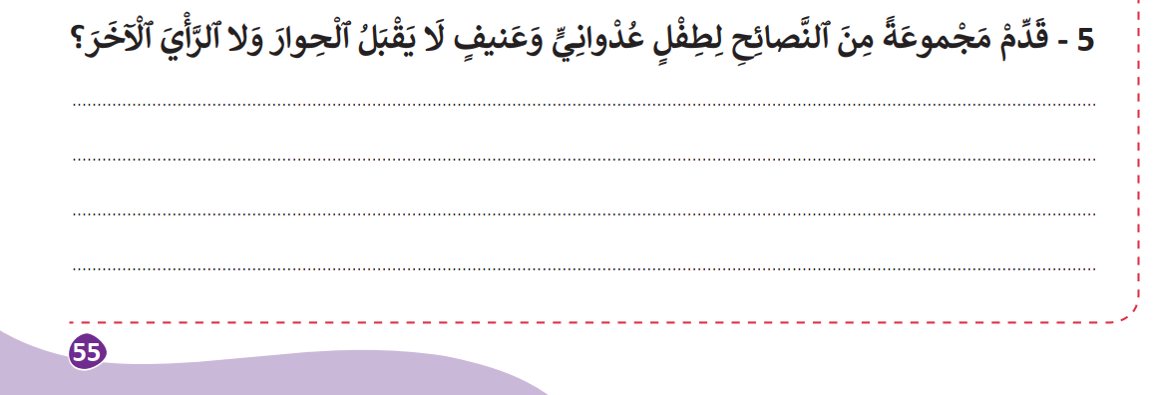
في منازلكم، ستشتغلون على الصفحتين: 54 و55، سأراقب عملكم بداية الحصة الموالية إن شاء الله.
في منزلي سأقوم ب:
1- أقرأ النص (مستقبل مشرق) بدقة وطلاقة واسترسال؛
3- أجيب عن السؤال رقم5 الصفحة 55 وأنقل الجواب على دفتري؛
4- أستعد لعرض إنجازي على أستاذي.

Slide 45
أنهينا حصة اللغة العربية لهذا اليوم، شكرا لحسن تفاعلكم.
إلى اللقاء... نلتقي في الحصة القادمة إن شاء الله

Slide 46
تبصر الحصة
يسجل الأستاذ ملاحظاته عن الحصة على المذكرة اليومية، ومدى تفاعل المتعلمين مع مجرياتها؛
يسجل النسبة المئوية التي يقدرها لتحقق أهداف الحصة.

